Slide 1
IT sector
上週IT sector +3.6%，遜於大盤(+4.9%)
即使Semi(+5.8%)表現突出，仍受Hardware(+4.5%)與Software(+2.6%)拖累
帶動Semi主要上漲原因為中美緊張情緒緩解
川普並未加大對中國的制裁，且美國貿易代表Robert Lighthizer肯定中國履行貿易協議
此外美國商務部長Wilbur Ross和國務卿Mike Pompeo等部分有力官員正在商討幫助半導體業，以維持美國在全球的科技領先地位(SIA提案規模：370 億美元)
Semi為對中國曝險最高的產業，其中漲幅最大者為MU(對中曝險大)、LRCX、TXN、ADI(設備)
而NVDA、AMD單週表現差，受經濟解封，PC與資料中心需求減少影響
Hardware主要受AAPL影響(+4.3%)，因broadcom法說會暗示2020蘋果新機可能延後推出，因此表現相對落後，Software同樣也受經濟解封影響，個股中與PC與雲端計算相關者表現相對較差(MSFT、ORCL、ADBE)

Slide 2
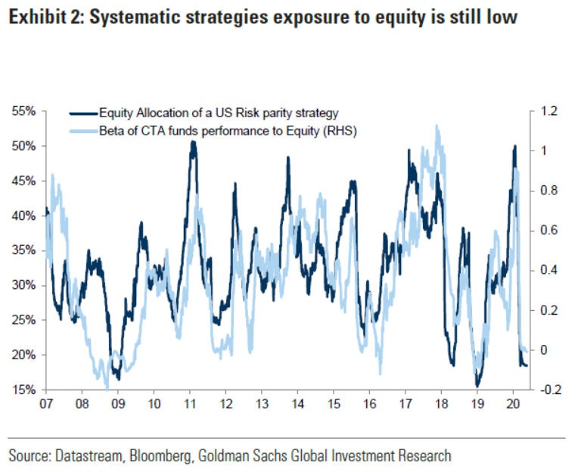
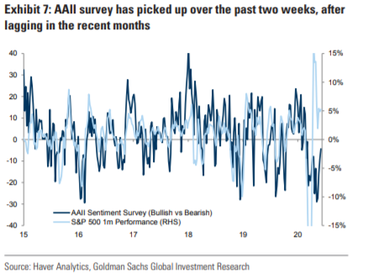
GS Positioning in the melt-up
Systematic Strategies & Survey indicators
CTA與risk parity strategies exposure仍在歷史低點
AAII survey前兩周開始增加
目前已經接近neutral位置

Slide 3
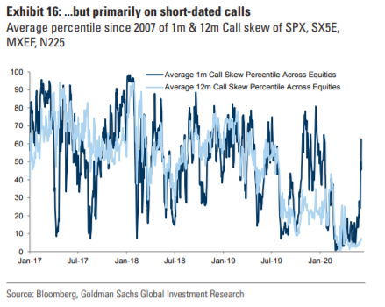
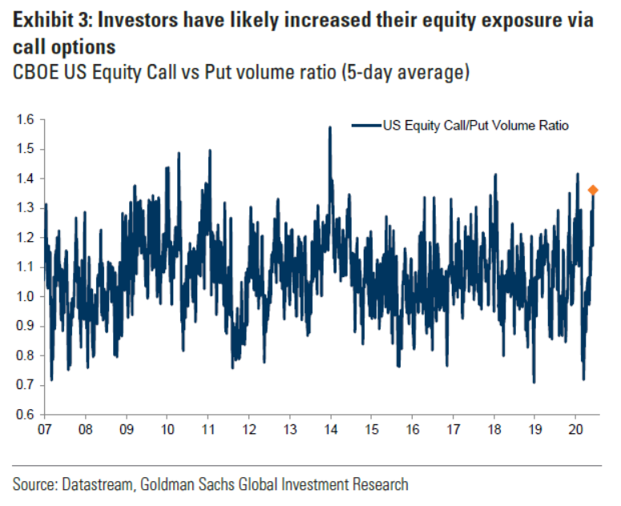
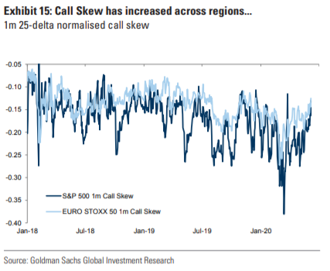
GS Positioning in the melt-up
Options
call/put volume ratio則在歷史高點
且call skew上升、spot-volatility負相關性下降
代表市場出現fear or missing out情緒
但長天期call skew並未顯著增加
顯示投資者認為長期股市仍有下方風險

Slide 4
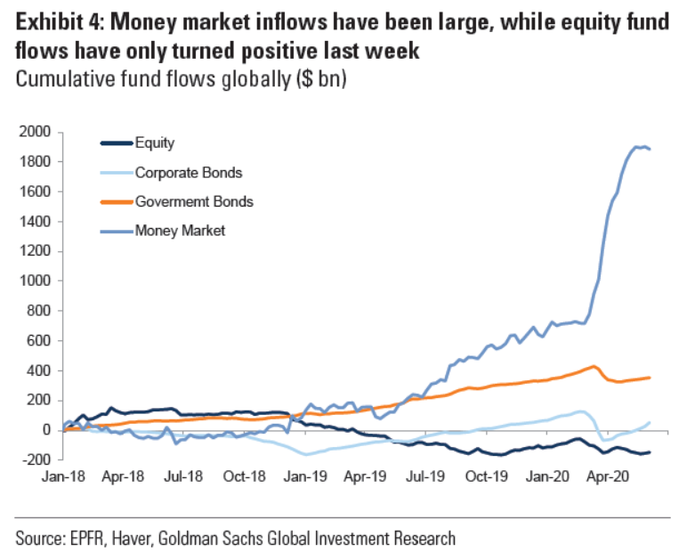
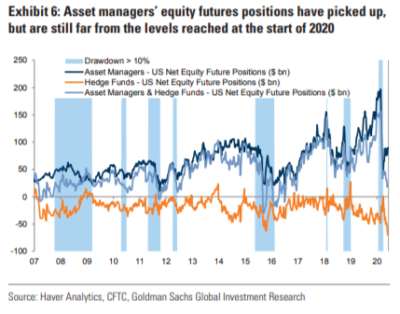
GS Positioning in the melt-up
Funds Flows & CFTC Futures positions
目前fund flows仍保守
但equity funds開始流入、money market funds流出
corporate bonds funds流入量也快速增加
asset manager net long positions小幅增加
但仍距年初高點有段距離
且hedge fund net long positions仍在持續下降中
因此net future positions仍有相當大的上升空間

Slide 5
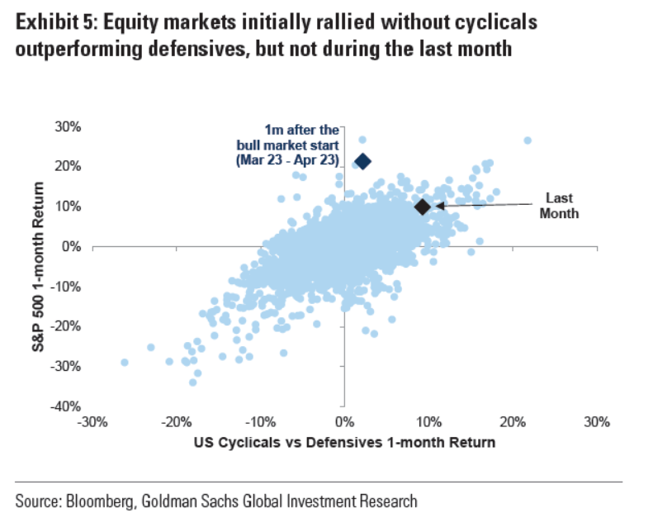
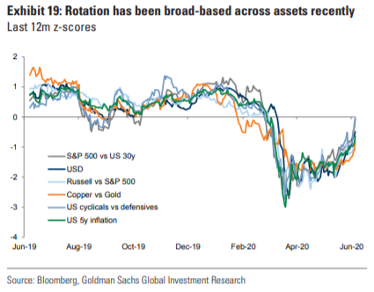
GS Positioning in the melt-up
Market indicators
但市場已開始對growth樂觀
投資者轉往持有pro-cyclical或riskier assets
且預期通膨上升、美元走貶

Slide 6
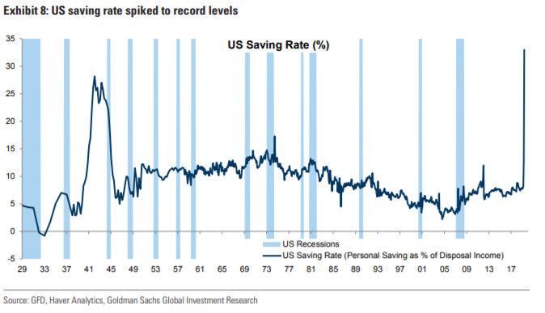
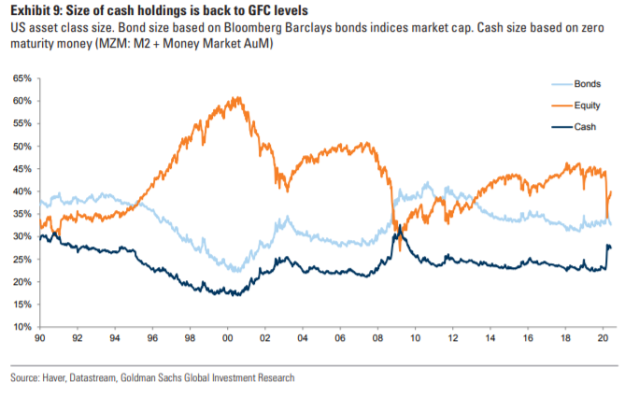
GS Positioning in the melt-up
Cash positions
即使由於政府補助導致個人所得增加
但在消費減少的情況下
saving rate來到二戰後新高
市場cash holdings比例也達到GFC後新高
顯示未來可能會有大量現金流往消費支出或long-term maturity assets

Slide 7
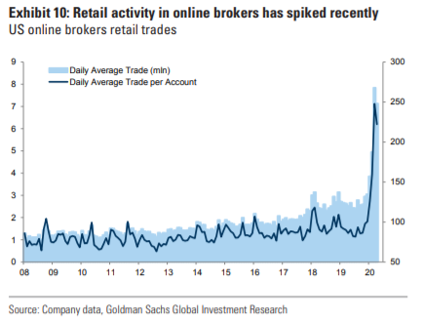
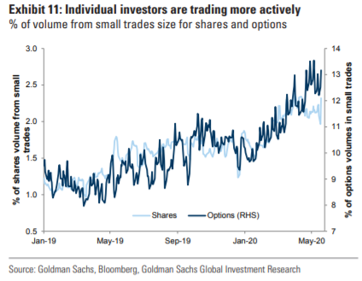
GS Positioning in the melt-up
Retail investors activities
近期retail investors activities快速上升
顯示saving rate的增加導致散戶追求更高收益
將現金流入風險性資產中

Slide 8
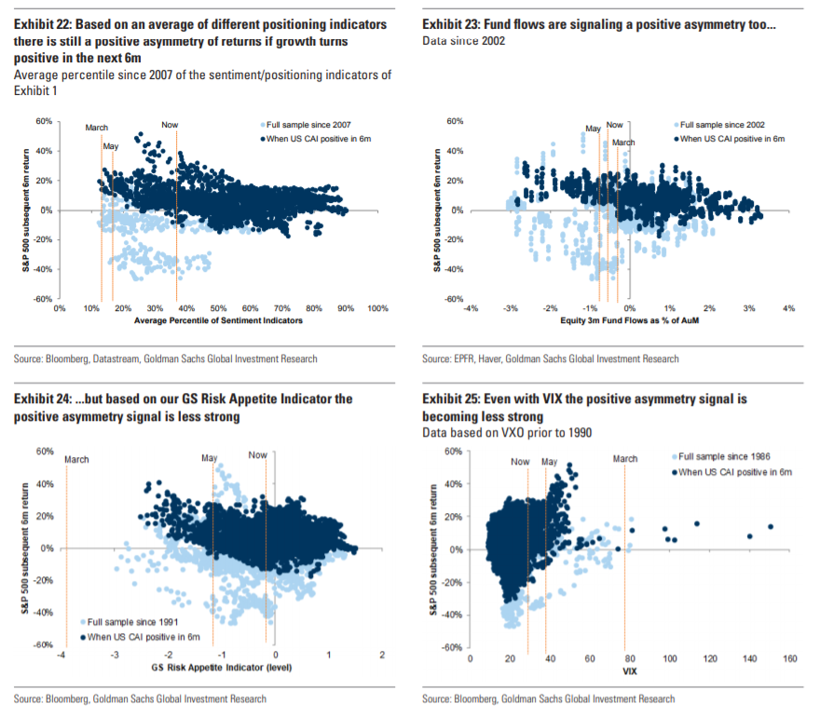
GS Positioning in the melt-up
假設current activitiy indicator會回正(5月-7%, 4月-13%)
sentiment/position indicators可以提供優異的反轉訊號
目前即使risk appetite與VIX已經回到neutral位
但sentiment indicators與fund flows仍為positive

Slide 9
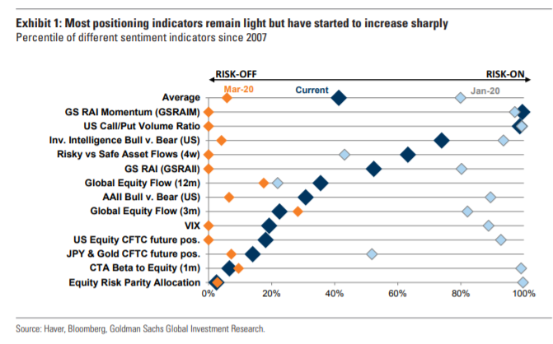
GS Positioning in the melt-up
整體看來，即使positions已從3月低點回升不少
但systematic strategies、equity fund flows、equity future positions顯示positions仍有上升空間
而retail investor activities、narrower market breadth顯示特定asset的position已經開始出現增加
此外從option indicators也可以得知投資者開始hedge upside risk
因此預期未來cyclicals仍有upside
但在未來仍有風險的情況下(第二波感染、中美關係、選舉)
必須注意市場情緒與pricing是否過於樂觀

